Slide 1

【製造業用/風水害版】
滋賀県版ＢＣＰ策定シート
年 月 日 策定・改訂
(解説)滋賀県版ＢＣＰ策定シートは、滋賀県内の中小企業、小規模事業者のBCPの取組みの第一歩を後押し、分かりやすく簡単にBCPを策定いただく意図で作成しました。
１．基本方針
３．対応責任者
４．優先事業、目標復旧時間
風水害発生時には、以下の基本方針に則り対応する。
統括責任者 | 全社的な意思決定を行い、対応全体を統括する。
（代行者 ）
本社機能 維持担当 | 従業員の帰宅、安否確認や安全確保等、本社機能の維持に関する実務を指揮する。
（代行者 ）
事業継続 担当 | 社内注意喚起、計画的停止準備・実施、水防設備設置等の対応、重要事業の継続に関する実務を指揮する。
（代行者 ）
優先事業
目標復旧時間
１
２
３
２．被害想定
想定する事態
想定浸水深
5．対応手順
(対策本部を立ち上げ、以下の手順で対応を実施します。)
③ 帰宅後の業務方針の基本的な連絡方法
⑴警戒・注意フェーズ
２４時間以上前～到来
①行動開始の基準
① 対応方針の決定
台風基準
警戒レベル基準
交通状況
帰宅方針
② 帰宅指示
④ 出社時間帯の場合の出社方針
②情報収集
帰宅指示 タイミング
出社方針
1 | 近隣の状況 （安全な場所から、河川や崖の表面の様子を観察）
2 | 気象情報 （台風進路・各種気象警報）
3 | 河川等氾濫情報
4 | 行政動向 （防災無線情報等）
5 | 道路・交通機関情報
6 | その他ライフライン情報
7 | 業務状況確認 （ライン稼働状況・停止作業進捗等）
８
⑤ 残留者に関する方針
残留の 基本方針
① 水防設備の設置場所、土嚢積み上げ、危険物流出の危険がある場所の確認及び流出防止措置
水防 設備 |  | 土嚢を積む場所 |  | 危険物流出の危険がある場所
③ 重要経営資源の計画的停止・退避 ※以下の経営資源を、暴風圏内に入る前に保全する。
店舗 |  | 書類等
⑵初動対応フェーズ
到来直後から24時間以内
統括責任者
①帰宅指示後は以下の手順で対応する。
③備蓄品の状況
※飲料水（一人1日3ﾘｯﾄﾙ）と食料は最低3日分、できれば7日分を準備しましょう。
品名 | 数量 | 品名 | 数量 | 品名 | 数量 | 品名 | 数量
本社機能維持
担当
＜メンバー＞
②救助・負傷者対応
救助・応急処置、道具の所在
救急搬送先① | （TEL： ）
救急搬送先② | （TEL： ）
④ 帰宅指示が遅れた場合の残留者待機場所
残留者待機場所
⑶事業継続フェーズ
統括責任者
①重要業務の継続
対応戦略 |  | 資源の脆弱性 (ボトルネック)
対応手順
事業継続
担当
＜メンバー＞
６．事前準備
⑶事業継続フェーズ | ﾁｪｯｸ | できていない場合
 |  | までに対応する
 |  | までに対応する
 |  | までに対応する
 |  | までに対応する
 |  | までに対応する
 |  | までに対応する
 |  | までに対応する
⑴警戒・注意フェーズ、⑵初動対応フェーズ | ﾁｪｯｸ | できていない場合
 |  | までに対応する
 |  | までに対応する
 |  | までに対応する
 |  | までに対応する
 |  | までに対応する
 |  | までに対応する
 |  | までに対応する

Slide 2
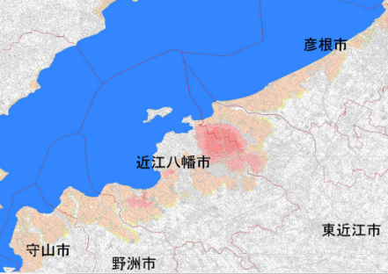
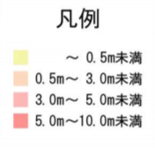
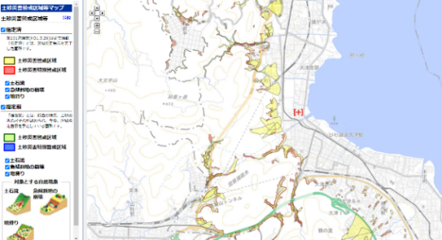
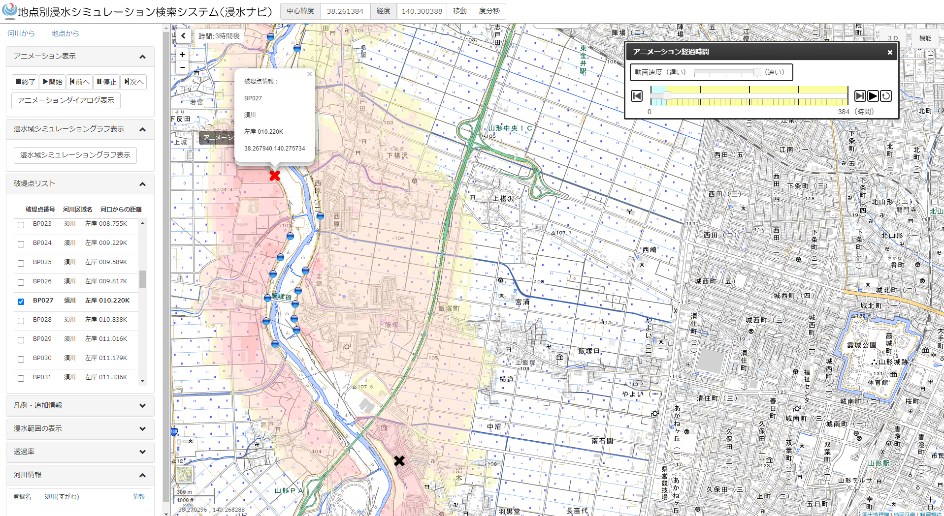
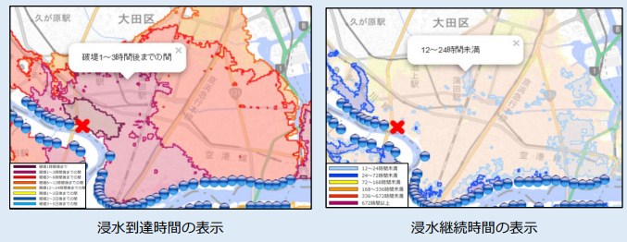
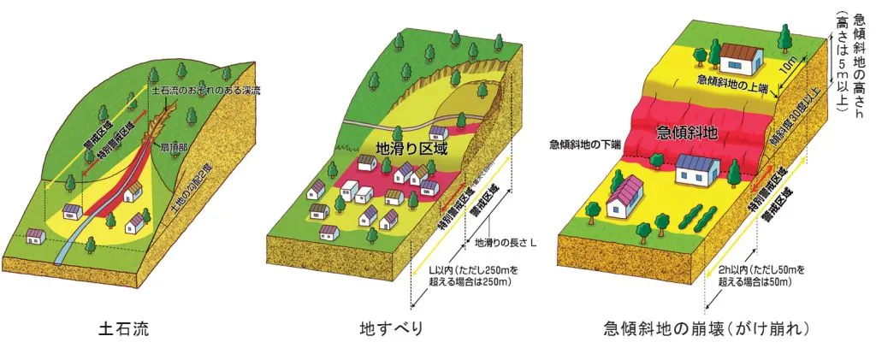
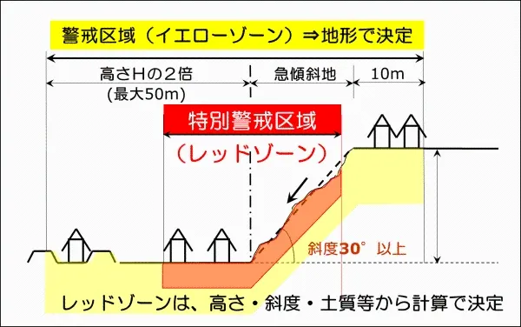
（参考資料）風水害版_BCP策定シート
年 月 日 策定・改訂
(解説)滋賀県版ＢＣＰ策定シートは、滋賀県内の中小企業、小規模事業者のBCPの取組みの第一歩を後押し、分かりやすく簡単にBCPを策定いただく意図で作成しました。
Ⅰ．本社・事業所の被害想定
No | 種別 | 拠点名称 | 拠点住所 | 避難場所 | 近隣 河川名 | 想定最大規模降雨時の浸水深(注１) | 100年に一度の大雨（時間最大109mm程度の雨が降った場合）の浸水深(注１) | 土砂災害危険区域等(注２) | 危険物の 流出リスク
注１：水害リスクを調べる。
① | 滋賀県の防災情報マップから水害リスクマップにアクセスする。 https://shiga-bousai.jp/dmap/map/index?l=M_r_k_risk_map&z=&lon=&lat=
② | 各拠点の近隣に河川がある場合は、洪水浸水想定区域図から該当する河川を選択し、想定最大規模降雨による浸水区域および水深を確認し、上表に記載する。河川がない場合も、「地先の安全度マップ」から最大浸水深図で浸水深を確認し、上表に記載する。（100年に一度の想定をする場合は「最大浸水深図 1/100年確率」を選択。1/200年確率、1/10年確率でも可）
注２：土砂災害危険区域等を調べる。
① | 「滋賀県防災情報マップ_土砂災害警戒区域等マップ」にアクセスする。 https://shiga-bousai.jp/dmap/map/index?l=M_d_risk_map&z=&lon=&lat=
② | 地図上で各拠点を表示する。
③ | 何かしらの区域に該当している場合、上表にチェックを付ける。
注３：危険物流出のリスクを検討する。
危険物を取り扱っている場合は、水害リスクや土砂災害リスクを確認し、危険物の流出のリスクと対策をガイドラインを参考に検討する。 「危険物施設の風水害等対策ガイドラインについて」 https://www.fdma.go.jp/laws/tutatsu/items/200327_kiho_86.pdf
Ⅱ．参考情報
Ⅱ．参考情報
１．河川水位や雨の情報（警戒レベル相当情報）について
２．水害リスクについて
市区町村が出す警戒レベルで確実に避難しましょう。
気象庁などから出る河川水位や雨の情報を参考に自主的に早めの避難をしましょう。
① | 「地点別浸水シミュレーション検索システム」（浸水ナビ）では、浸水想定区域図を電子地図上に表示することができます。 http://suiboumap.gsi.go.jp/
② | 浸水ナビで確認できること： （１）河川の想定破壊点 （２）浸水想定の時間変化 （３）浸水深、浸水到達時間、浸水継続時間 （４）河川のリアルタイム水位情報 （５）３D表示による地形と浸水の関係
出典：内閣府防災情報のページ（※令和３年３月時点の情報です。）：http://www.bousai.go.jp/oukyu/hinankankoku/h30_hinankankoku_guideline/pdf/keikai_level_chirashi.pdf
３．土砂災害リスクについて
土砂災害の分類 | がけ崩れ | 土石流 | 地すべり
特徴 | 斜面の地表に近い部分が、雨水の浸透や地震等でゆるみ、突然、崩れ落ちる現象。崩れ落ちるまでの時間がごく短いため、人家の近くでは逃げ遅れも発生し、人命を奪うことが多い。 | 山腹や川底の石、土砂が長雨や集中豪雨などによって一気に下流へと押し流される現象。時速20～40kmという速度で一瞬のうちに人家や畑などを壊滅させてしまうことも。 | 斜面の一部あるいは全部が地下水の影響と重力によってゆっくりと斜面下方に移動する現象。土塊の移動量が大きいため甚大な被害が発生。
主な前兆現象 | がけにひび割れができる。小石がパラパラと落ちてくる。がけから水が湧き出る。湧き水が止まる。濁る。地鳴りがする | 山鳴りがする。急に川の水が濁り、流木が混ざり始める。腐った土の匂いがする。降雨が続くのに川の水位が下がる。立木が裂ける音や石がぶつかり合う音が聞こえる | 地面がひび割れ・陥没。がけや斜面から水が噴き出す。井戸や沢の水が濁る。地鳴り・山鳴りがする。樹木が傾く。亀裂や段差が発生
土砂災害危険個所 | 急傾斜地崩壊危険箇所の被害想定区域 | 土石流危険区域 | 地すべり危険区域
土砂災害警戒区域 （イエローゾーン） | イ 傾斜度が３０度以上で高さが５ｍ以上の区域 ロ 急傾斜地の上端から水平距離が１０ｍ以内の区域 ハ 急傾斜地の下端から急傾斜地の高さの２倍（５０ｍを超える場合は５０ｍ）以内の区域 | 土石流の発生のおそれのある渓流において、扇頂部から下流で勾配が２度以上の区域 | イ 地すべり区域 ロ 地すべり区域下端から、地すべり地塊の長さに相当する距離（２５０ｍを越える場合は２５０ｍ）の範囲内の区域
土砂災害特別警戒区域 （レッドゾーン） | 土砂災害が発生した場合に、建築物の損壊が生じ住民等の生命または身体に著しい危害が生ずるおそれがあると認められる区域 （土石等の移動等により建築物に作用する力の大きさが、通常の建築物が土石等の移動に対して住民の生命または身体に著しい危害を生ずるおそれのある損壊を生ずることなく耐えることのできる力の大きさを上回る区域）
出典：政府広報オンライン：https://www.gov-online.go.jp/useful/article/201106/2.html
東京都建設局：https://www.kensetsu.metro.tokyo.lg.jp/jigyo/river/dosha_saigai/map/kasenbu0087.html
警戒区域・特別警戒区域の指定範囲（急傾斜地の崩壊の場合）

